Slide 1
"Registro y codificación de la información de los casos de Violación sexual e Interrupción Voluntaria del Embarazo (IVE)"
Dra. Amanda Guadalupe Navarro Robles
Centro Colaborador para la Familia de Clasificaciones Internacionales
de la OMS en México (CEMECE)

Slide 3
Acuerdo para el registro y codificación de casos de Interrupción Voluntaria del Embarazo por Violación (IVE)

Slide 4
Justificación
Necesidad de contar con información específica sobre las interrupciones voluntarias del embarazo (IVE) como resultado de una violación sexual.
La modificación a la NOM-046, ha resultado en diversas peticiones de información por parte de usuarios que requieren conocer la interrupción del embarazo ligado a la causal relacionada con violación sexual, por la implicación que este tema tiene en la violencia de género.

Slide 5
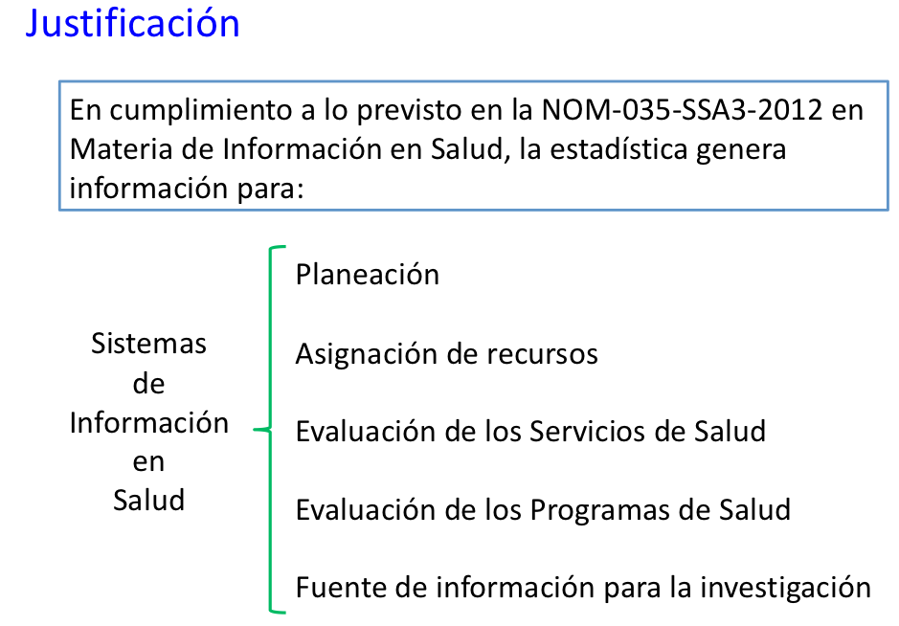

Slide 6
Acuerdo: Antecedentes
Mayo/2017: Elaboración de acuerdo de codificación de casos de IVE y presentación al CEMECE. Capacitación en el registro y codificación de casos de IVE. SEDESA/ CDMX.
Diciembre/2019. Oficio nacional con el acuerdo de registro y codificación de casos de IVE. DGIS
19/01/2023: Dirección de Violencia de Género del CNEGySR solicita al CEMECE modificaciones al acuerdo.
24/01/2023: Reunión de revisión del acuerdo. Dirección de Violencia Intrafamiliar del CNEGySR.
31/01/2023: Reunión extraordinaria del CEMECE, participó la Dirección de Violencia Intrafamiliar del CNEGySR. Se retoma el acuerdo con una modificación.

Slide 7
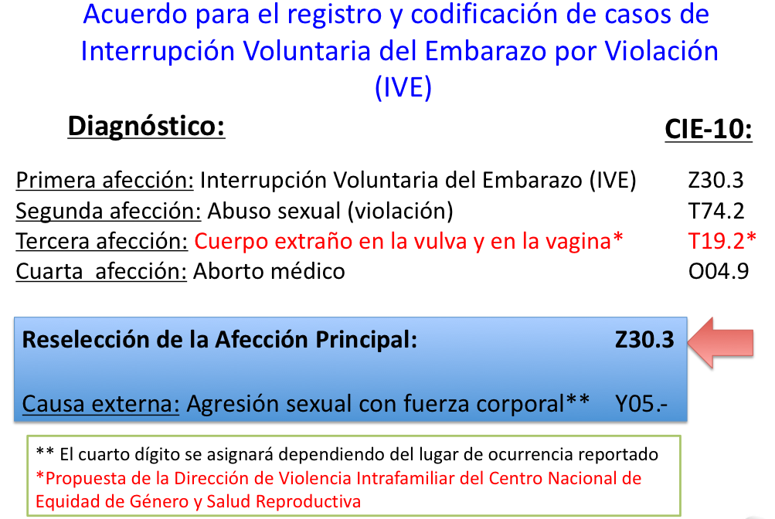

Slide 11
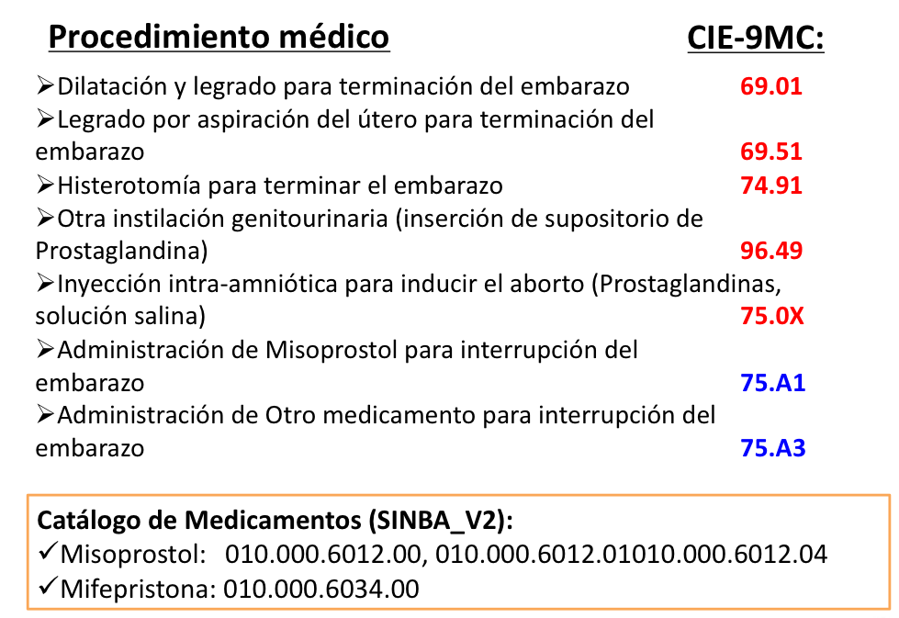

Slide 14
EJEMPLOS DE REGISTRO Y CODIFICACIÓN DE LOS FORMATOS ESTADÍSTICOS
Abuso sexual (violación)
Sin que haya como resultado un embarazo

Slide 15
Hoja de Diaria del Servicio de Urgencias
SINBA-SEUL-16-P DGIS

Slide 16
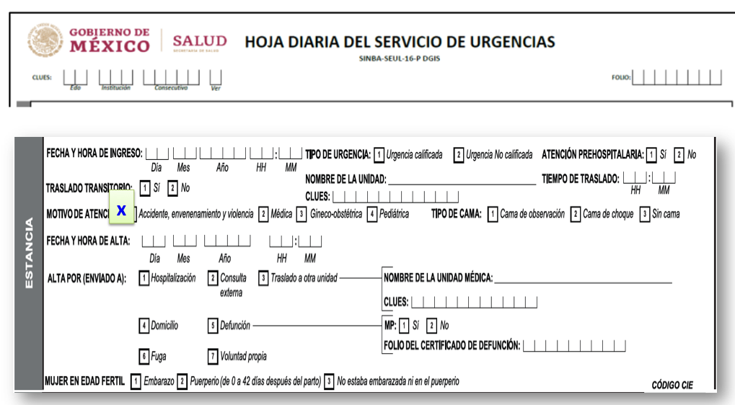

Slide 17
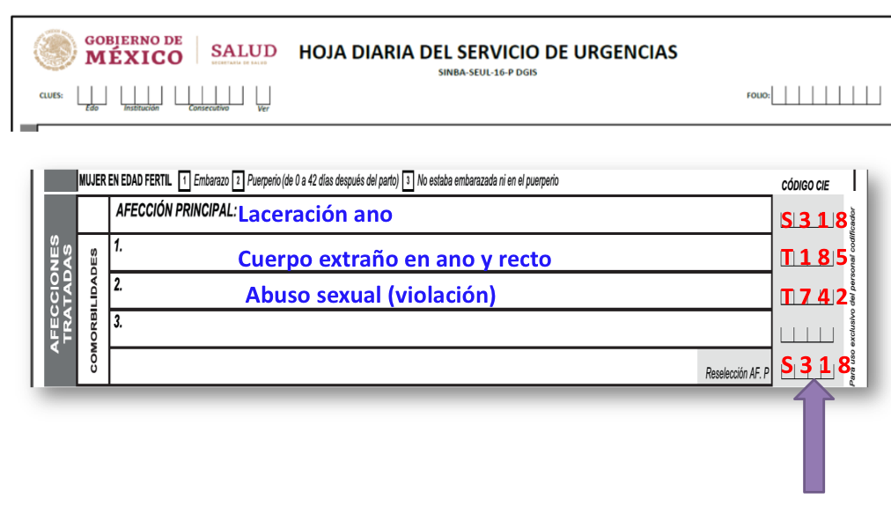

Slide 18
Hoja de Registro de Atención por Violencia y/o Lesión
SINBA-SEUL-17-P DGIS

Slide 19
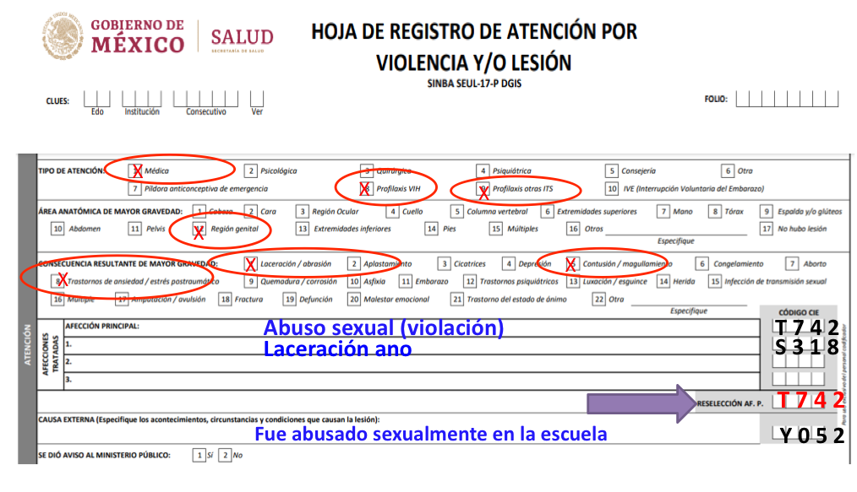

Slide 20
Para reflexionar:
La calidad de la información depende:
Información solicitada en los documentos de registro
Personal que debe llenarlo (Registro)
Legibilidad con que se registra el dato
Codificación
Captura
Integración de las cifras
Esto garantiza la continuidad de la atención del paciente, la validez de estas notaciones para la investigación y su uso para aspectos legales.

Slide 21
Gracias
ag.navarro@hotmail.com

